Slide 1
Adabiyot
10
sinf
Mavzu:
“Rustamxon”
dostoni

Slide 2
ESGA OLING!
Dostonda Sultonxon nega safarga otlandi?
Huroyim kundoshlarining qilmishlariga qanday baho berasiz?
Momogul mastonga xos bo‘lgan xislatlar qanday?

Slide 3
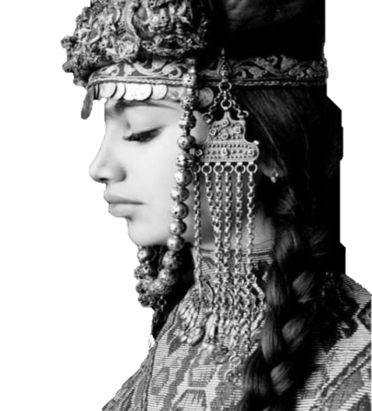
SOHIBJAMOL ASIRA
O‘tovda: ajab suratli bir qiz, jamoli kunni xira qilguday, har kim husnini ko‘rsa, aqli ketib, otdan yiqilib qolguday. Ikki qo‘li orqasiga bog‘langan holda turibdi…
Alifday qomating xipcha belingdan,
Menga bayon ayla o‘sgan elingdan,
Xabar olmay hech kim sening holingdan,
Bu yerlarga qanday nomard boyladi?..

Slide 4
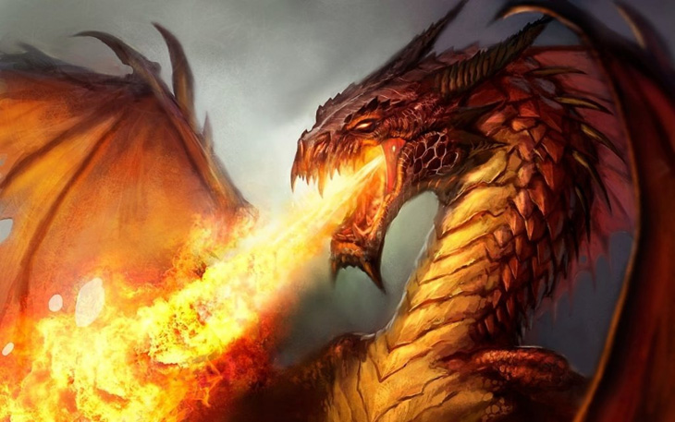
AJDARHO SOLGAN SOLIQ
- Meni so‘rab bexos bo‘lib turmagin,
Hayallama, ketgin, yo‘ldan qolmagin,
Vaqti zamon mening kunim bitgandir,
Ketgin, menday bo‘lib bunda o‘lmagin!
Dam-badam yetib kelar ajdahor,
Hayallamay bundan ketmog‘ing darkor!

Slide 5
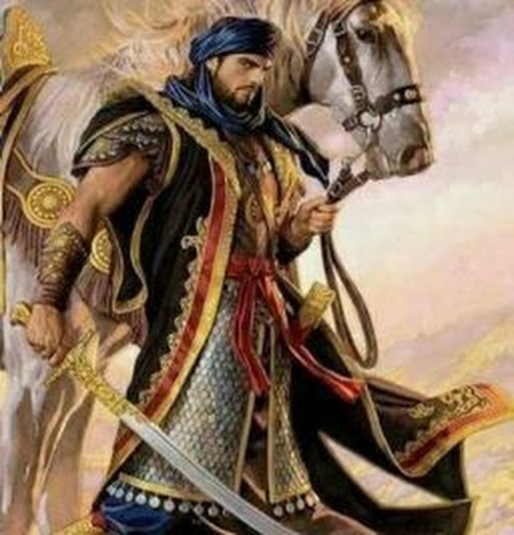
JASORAT EGASI
- Oh ursam, to‘kilar ko‘zimning yoshi,
O‘limdan qaytarmi, bilgin mard kishi,
Bundan qo‘rqib ketmoq nomardning ishi!..
Ajdahor deganing bitta ilon-da,
Bir ilonning nima ham quvvati bor?

Slide 6
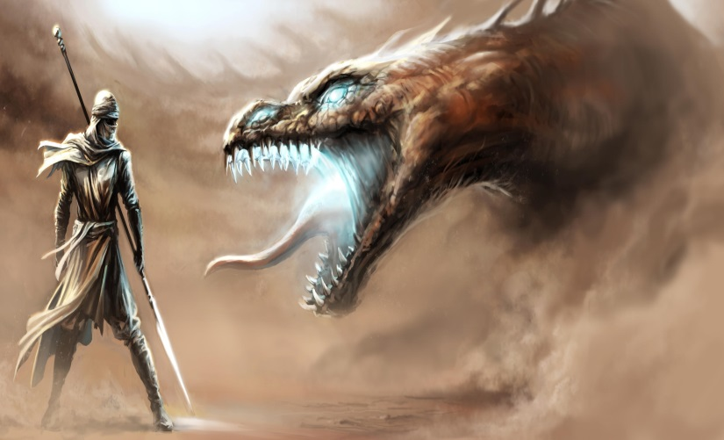
CHARXIN KO‘LIDAGI JANG
Haybat bilan kelayotir ajdahor,
Yaqinladi Rustambekday zo‘rabor…
Haybatidan qo‘rqmay Rustam ish qildi, Ajdahorni qaysar Rustam o‘ldirdi. Dushmanni o‘ldirib ko‘ngil xushladi,
Qirq bir g‘o‘la qilib bo‘lib tashladi…

Slide 7
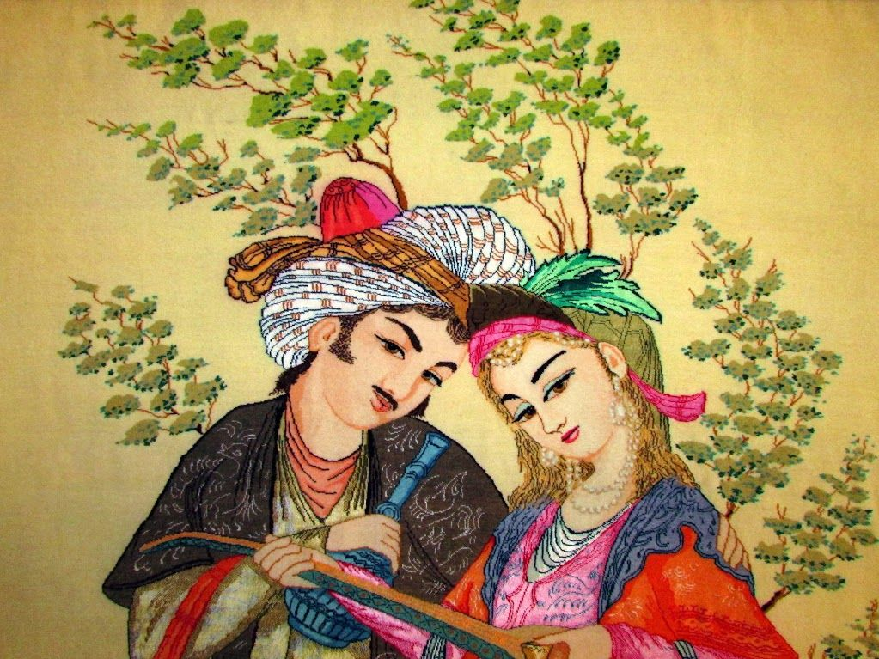
BUJUL SHAHRIDAGI SHOHLIK
Ajdahor zulmidan qutulgan Bujul shahri xalqi Oftoboyimni Rustambekka nikohlab, uni shoh qilib ko‘taradilar…

Slide 8
QIZIL DEV HAMLASI
Oqtosh mamalakatidagi kundoshlar Xuroyim va Rustamning tirikligini eshitib, yana mastonni ishga soldilar.
Kampir Bahra tog‘ida Xuroyimni zindonga solib, Dev yordamida Rustamni o‘ldirmoqchi bo‘ldi.
Qizil dev kampirning hiylasini bilib, uning o‘zini o‘ldirdi.
Rustamni qutqardi…

Slide 9
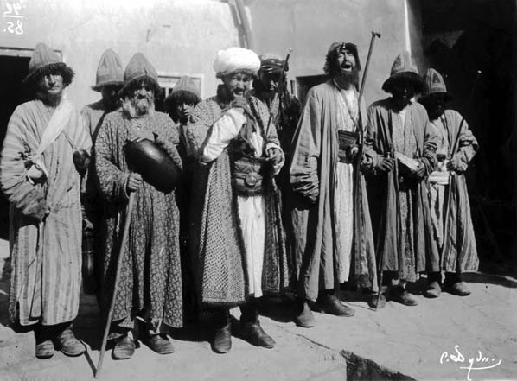
QALANDARLAR
Huroyim va Rustam haqida eshitgan Sultonxon o‘z gunohini yuvish uchun qalandar qiyofasiga kiradi.Yurt kezadi.

Slide 10
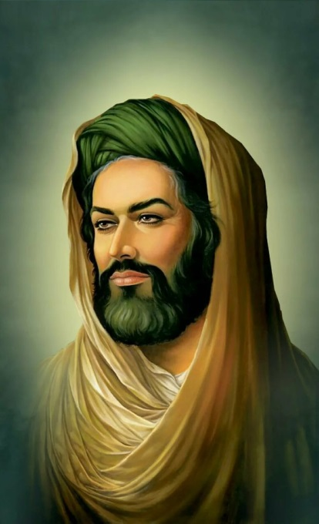
QALANDAR-OQTOSHNING XONI
Yaproqdayin titrar qalandar joni
Men qalandar, biling, Oqtoshning xoni
Izza qildi debon zinhor koyinmang,
Mendayin gadoning yolg‘iz o‘g‘loni.
Shularning ishqida bo‘ldim xor-zor,
Daragini bilib bo‘ldik qalandar.
Ka’ba bilan ishim yo‘qdir, ulfatlar!
Mening Ka’bam,
Ko‘rdim u yerda tayyor!

Slide 11
OTI RUSTAM…
Oti Rustam, o‘zi nor kalla qo‘chqor,
Men shuning ishqida bo‘ldim qalandar…
Qirq qalandar ketdi Ka’baga qarab,
Sulton yurdi bir shaharni oralab…

Slide 12
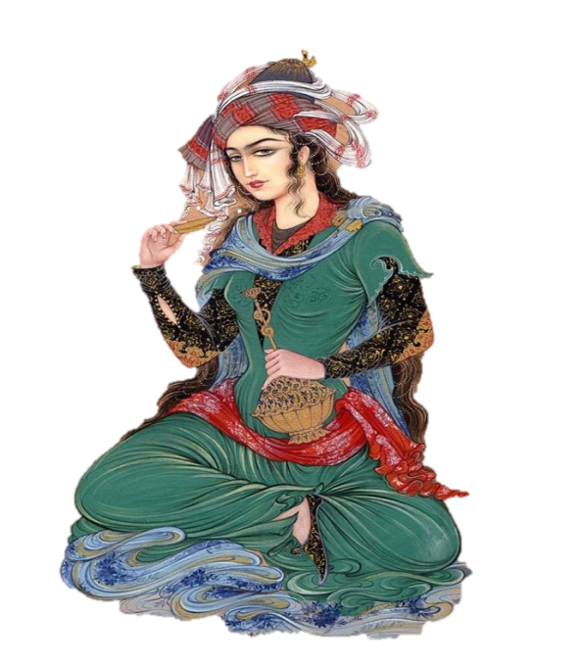
SUV BO‘YIDAGI UCHRASHUV
Oftoboyib hovuzga suvga chiqib, bir qalandarni ko‘rdi. Salobatidan Rustamga o‘xshaydi. Unga qarata:
…Bu manzilga kelib qolgan qalandar
Xabar bergil kimda sening ishing bor?

Slide 13
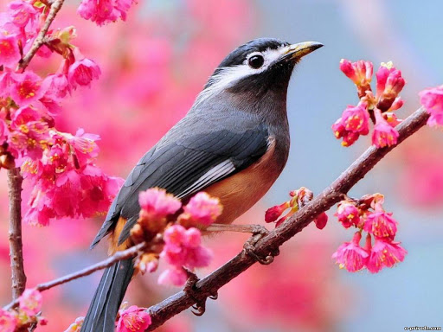
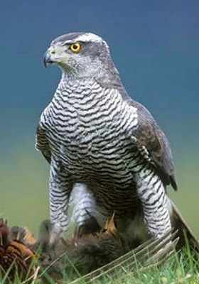
“QUSHIM”NI YO‘QOTDIM…
Dardim ko‘pdir, kim biladi ishimni?
Qo‘limdan qochirdim olg‘ir qushimni
Ko‘p yurdim, yetmadi bemahal o‘lim
Qaysi bir gulshanga ketdi bulbulim?..

Slide 14
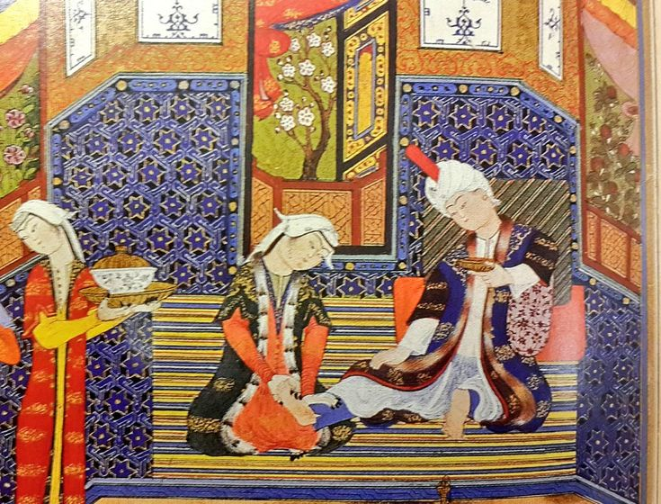
KUTILMAGAN MEHMON
Oftoboy qalandarni uyga olib kirdi. Ko‘rpachaga o‘tqazdi. Xuroyim ikkalasi ko‘rishib, hol so‘rashdi. Oftoboy xizmatda…

Slide 15
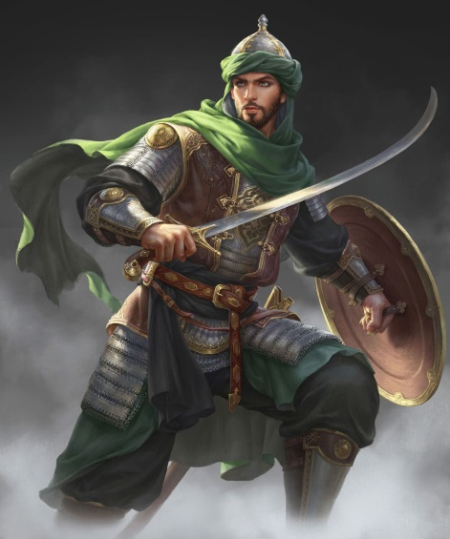
RUSTAMNING G‘AZABI
Yaqinladi qalandarning qoshiga
Xanjar solmoq bo‘ldi uning boshiga
Xuroyim shu zamon o‘rnidan turdi:
-Bolam!- deb qaytardi Rustamday uldi,
-Tavba qilib o‘zi axtarib keldi,
Chopib tashlab, bolam, senga ne bo‘ldi?..

Slide 16
Mustaqil bajarish uchun topshiriq:
1.Quyidagi so‘zlarga izoh yozing!
Ulini –
Keraga –
Jul –
To‘shanchi –
Iyartib –
Lanqa –
2. Dostondan joy nomlarini topib
yozing!

